Slide 1

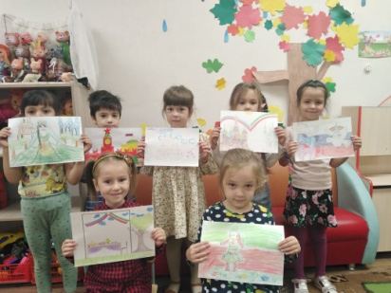
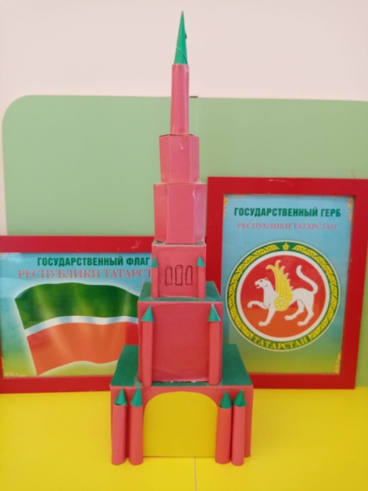
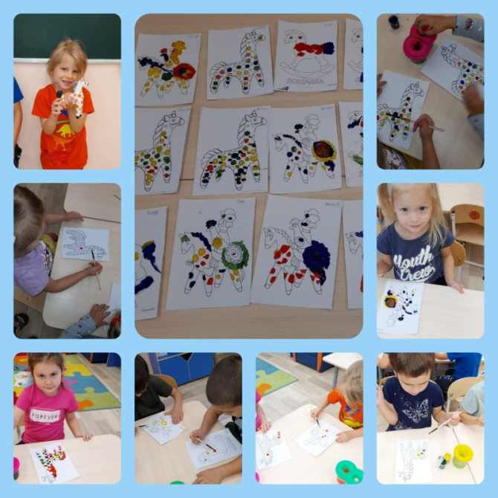
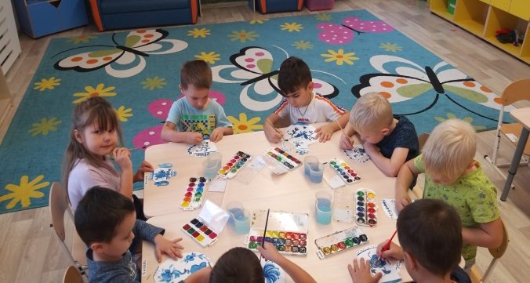
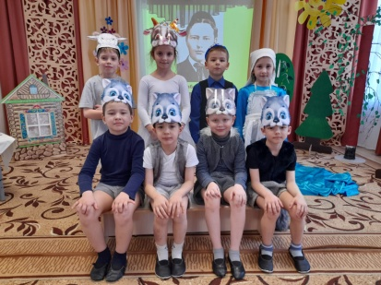
ФОТОРЕПОРТАЖ
МАДОУ «Детский сад №298 комбинированного вида»
Выставка детских работ «Моя Республика, мой город» | «Народные промыслы» (творческий труд)

Slide 2
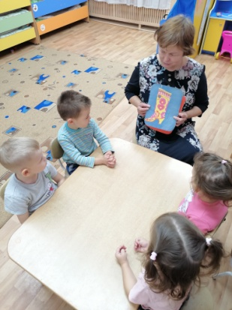
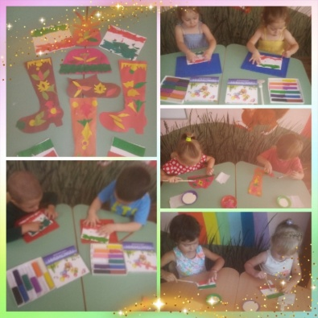
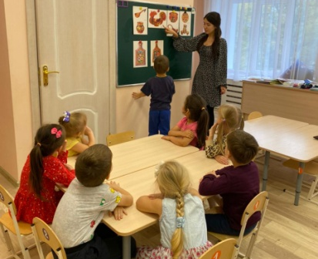
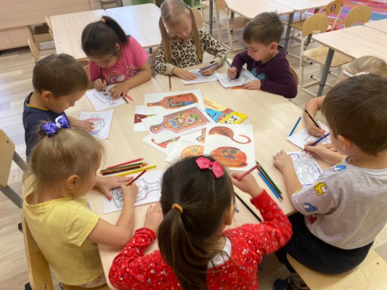
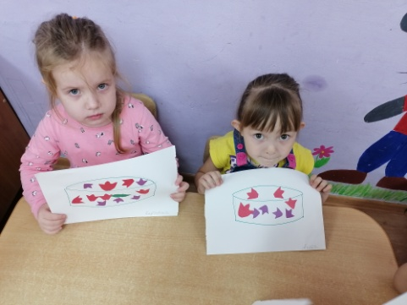
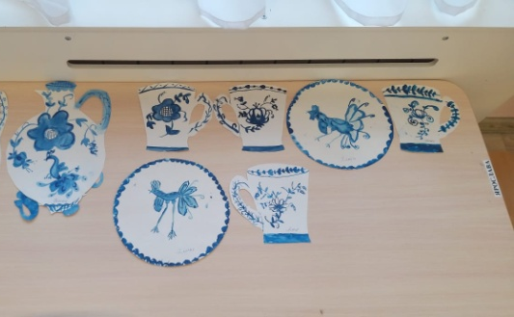
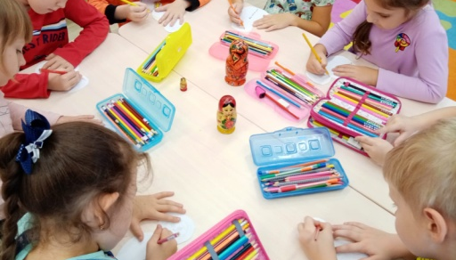
«Народные промыслы»
(творческий труд)
.
МАДОУ «Детский сад №298 комбинированного вида
Народные промыслы-это одна из самых интересных тематических недель в детском саду. Дети с неподдельным интересом знакомятся с видами народного декоративно-прикладного искусства, с прекрасными творениями народных умельцев: дымковской игрушки, хохломских и городецких изделий, гжельской посуды, видами русской матрёшки, жостовских подносов, филимоновских игрушек. Каждый раз при виде изделий мастеров народного творчества у нас, теперь и у наших воспитанников, появляется чувство восхищения, гордости за свою Родину. В работе по данной теме хочется больше внимания уделить воспитанию и формированию интереса, любви к народному искусству, уважения к культуре, русским традициям и промыслам, мастерам народного творчества. Ведь дети - это наше будущее. И каким будет оно, зависит от нас взрослых. Поэтому мы с особым интересом беремся за эту тему.

